Slide 1



Introducción
GIT y GitHub

Slide 2
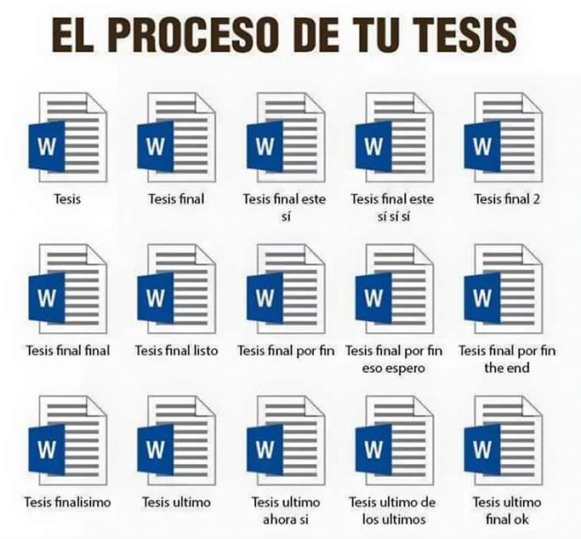
Sistemas de control de versiones

Slide 3
Sistemas de control de versiones
Son sistemas que permiten hacer seguimiento de elementos de un producto con el fin de gestionar sus versiones.
Aunque esta gestión se puede hacer de forma manual, se recomienda un sistema que haga seguimientos automáticos.
Los productos son principalmente proyectos de software que estarán en una carpeta que contiene todos sus elementos.
Versión 3
Versión 2
Tiempo
Versión 1

Slide 4
Sistemas de control de versiones
Un sistema de control de versiones debe tener:
Versión 3
Cronología
Versión 2
Seguimiento de cambios
Tiempo
Almacenamiento
Versión 1

Slide 5
Sistemas de control de versiones
Un sistema de control de versiones debe tener:
Versión 3
Cronología
Permite ordenar cada modificación que sufra el proyecto a lo largo del tiempo.
Se usa para tener puntos de recuperación o restauración en caso de errores de una versión a otra.
Versión 2
Seguimiento de cambios
Tiempo
Almacenamiento
Versión 1

Slide 6
Sistemas de control de versiones
Un sistema de control de versiones debe tener:
Versión 3
Cronología
Versión 2
Seguimiento de cambios
El sistema detecta cuando cualquiera de sus elementos ha sido modificado.
Tiempo
Almacenamiento
Versión 1

Slide 7
Sistemas de control de versiones
Un sistema de control de versiones debe tener:
Versión 3
Cronología
Versión 2
Seguimiento de cambios
Tiempo
Almacenamiento
Finalmente y desde luego, debe poder almacenar cada una de las versiones del proyecto en caso de querer retornar o salvar algún cambio perdido durante el desarrollo
Versión 1

Slide 8
Sistemas de control de versiones
El más popular de estos sistemas es GIT aunque hay otras alternativas como:
Bazaar
SubVersion
Mercurial
Versión 3
Versión 2
Tiempo
Versión 1

Slide 9
GIT
GIT es el sistema de control de versiones de Linux. Creado para desarrollar el core del sistema operativo.
Por su inmensa acogida es casi un estándar en el desarrollo de software mundialmente.
Provee eficiencia y confiabilidad sobre la gestión de proyectos con muchos archivos.
master
dev
feat1
feat2
feat3

Slide 10
GIT
Actualmente GIT es usado, por ejemplo, para el desarrollo del núcleo Linux.
GIT permite la ramificación de proyectos y posterior unión, lo que permite el desarrollo modular en equipo.
master
dev
feat1
feat2
feat3

Slide 11
Ventajas y Desventajas
El manejo de ramificaciones es simple
Ineficiencia en manejo de archivos binarios.
El performance en términos de eficiencia en rapidez y almacenamiento
El tamaño del repositorio es grande cuando se usan archivos binarios
No necesita internet para funcionar
Permite la conexión a repositorios remotos para la distribución

Slide 12

GitHub
Qué es una plataforma de desarrollo colaborativo que permite alojar proyecto seguidos con GIT.
Esta plataforma contiene todos los perfiles de usuario y cada usuario contiene repositorios.
A menudo los repositorios son públicos (Open Source), pero también pueden ser privados (Equipo de desarrollo)

Slide 13

Diferencia entre GIT y GitHUB
Se tiende a confundirlos, pero
Mientras GIT es el sistema de seguimiento al proyecto, que adicionalmente funciona sin internet
GitHub es una plataforma en la nube donde puede abrir un perfil y subir sus repositorios.
Internet
Local

Slide 14
Papel tienen en desarrollos profesionales
Cualquier desarrollo de software usa GIT como sistema de control de versiones y además tiene presencia en GitHub.
Sin embargo hay tres utilidades por las cuales Git/GitHub ha sido tan exitoso.
Distribución de librerías
Open Source
Integración Continua

Slide 15

Open Source
Un repositorio o proyecto público puede ser visto y analizado por otros usuario y sugerir cambios
Así un proyecto puede avanzar gracias a toda la comunidad.
Creador
Usario A
Usario B
Usario C
Repositorio Público

Slide 16
Librerías
Distintos usuarios publican bibliotecas en maven, pero también en GitHub cuando el proyecto es OpenSource.
De esa forma, podemos tanto crear bibliotecas como importarlas para hacer uso de ellas
Creador
Creador
Creador
Librería Pública
Librería Pública
Librería Pública
Proyecto

Slide 17

Integración continua
Se puede usar GitHub también para hacer un proceso de integración continua.
Significa que podemos activar un proceso, luego cambiar la versión en un repositorio GitHub.
El proceso consiste en compilar testear y desplegar una plataforma web.
Developers
GIT/GitHub
Web hook
Build/Test/Deploy
WEB

Slide 18
Orden del pasaporte
Sesión 1
GIT
Remotes
Reset
Sesión 2
Gitflow Workflow
Branches
Trabajo en equipo
Sesión 3
Forking Workflow
Forks
Trabajo colaborativo

